Slide 1
Снежинки и снежные кристаллы
Доклад Григорьевой Полины, гр. 33604

Slide 2
Типы решеток Браве

Slide 3
Кристаллографические категории
Единственное, не повторяющееся в кристалле направление называется особенным или единичным. Повторяющиеся в кристалле направления, связанные между собой элементами симметрии, называются симметрически эквивалентными.
высшая категория –— нет особенных направлений, есть несколько осей симметрии порядка выше чем 2
средняя категория –— одно особенное направление, совпадающее с единственной осью симметрии порядка 3, 4 или 6
низшая категория –— несколько особенных направлений, нет осей порядка выше чем 2

Slide 4
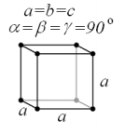
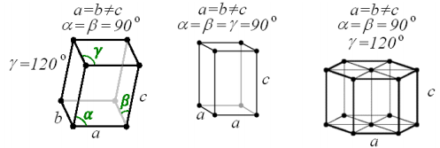
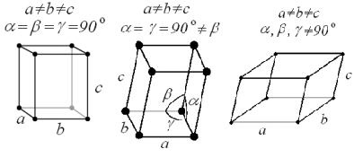
Сингонии
В высшей категории имеется одна сингония — кубическая: a= b= c,�α =β=γ= 90∘.
К средней категории относятся три сингонии: тригональная: a= b≠c,α =β=90∘,γ=120∘; тетрагональная:�a= b≠c,α =β=γ= 90∘; гексагональная:a= b≠c,α =β=90∘,γ=120∘
К низшей категории относятся три сингонии: ромбическая: a≠b≠c, α =β=γ= 90∘; моноклинная : a≠b≠c, α =γ= 90∘≠β ; триклинная : a≠b≠c, α≠β≠γ≠90∘

Slide 5
Кристаллическая решетка льда
В природных условиях Земли вода образует кристаллы одной кристаллической модификации — гексагональной сингонии, каждая молекула Н₂O окружена четырьмя ближайшими к ней молекулами, находящимися на одинаковых расстояниях от неё, равных 2,76 Å

Slide 6
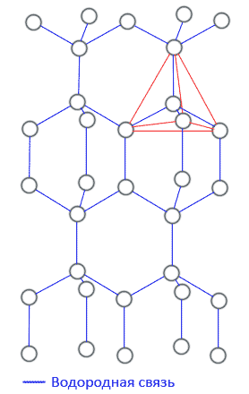
Связи в кристаллах льда
В воде водород и кислород связаны ковалентной связью. Кислород имеет более сильное влияние на электрон и тянет отрицательный заряд ближе к себе и вдаль от атомов водорода. Как результат – это немного отрицательный кислород и слегка положительный водород. Молекулы воды могут использовать эти участки с небольшим зарядом, чтобы сформировать достаточно сильную связь с другими молекулами, связь называется водородной. Когда все четыре молекулы воды связаны друг с другом через водородные связи, результатом является четырехгранная форма

Slide 7
При замерзании тетраэдры молекул воды сближаются и кристаллизуются в гексагональную структуру. Когда вода достигает необходимой температуры замерзания, молекулы воды продолжают кристаллизоваться в этой договоренности. Но вода, вместо того, чтобы сокращаться, слегка расширяется при примерно от 4 градусов до 0 градусах по Цельсию, потому что движение молекул замедляется, и водородные связи удаляют молекулы на наибольшее расстояние друг от друга. Когда это происходит, гексагональная структура расширяется в большей и большей степени.

Slide 8
Типы снежинок

Slide 11
Причины образования разных форм снежинок

Slide 12
шестисторонние шестиугольные кристаллы формируются в высоких облаках
иглы или плоские шестисторонние кристаллы формируются в облаках средней высоты
большинство видов шестисторонних кристаллов формируются в низких облаках
Более низкие температуры производят снежинки с более резкими пиками по бокам кристаллов и может привести к ветвлению ветки снежинки (дендрита). Снежинки, которые растут в более теплых условиях, растут медленнее, что приводит к более гладкой, менее сложной форме.

Slide 13
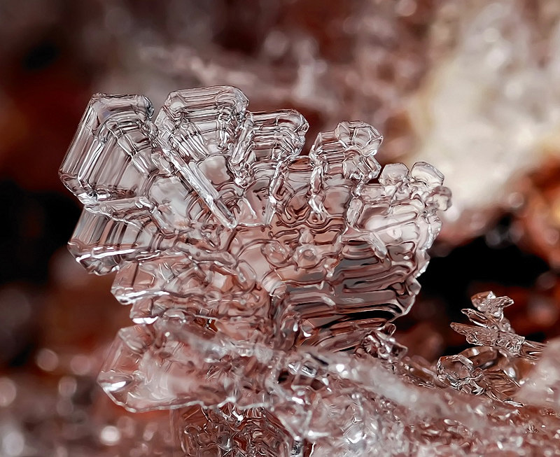
Снег возникает, когда микроскопические капли воды в облаках притягиваются к пылевым частицам и замерзают. Появляющиеся при этом кристаллы льда, не превышающие поначалу 0,1 мм, падают вниз и растут в результате конденсации на них влаги из воздуха.

Slide 14
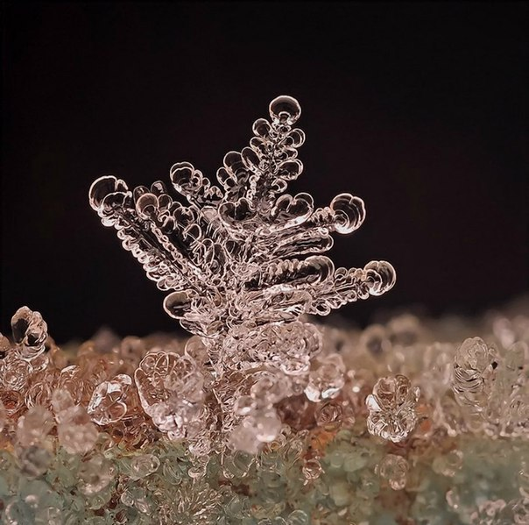
При активных воздушных потоках кристаллы неоднократно вертикально передвигаются в атмосфере, частично тая и кристаллизуясь заново. Из-за этого нарушается регулярность кристаллов и образуются смешанные формы.

Slide 15
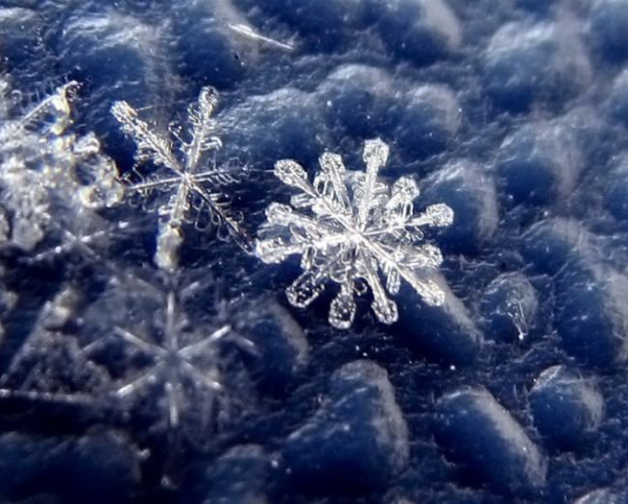
Tзамерз ≈ -15∘ С
Tзамерз ≈ -3∘ С

Slide 16
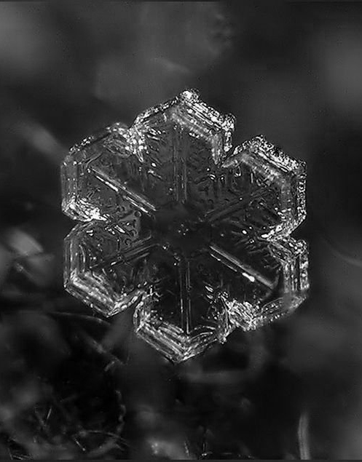
Tзамерз ≈ -2∘ С, влажность воздуха больше
Tзамерз ≈ -2∘ С, влажность воздуха меньше

